Slide 1
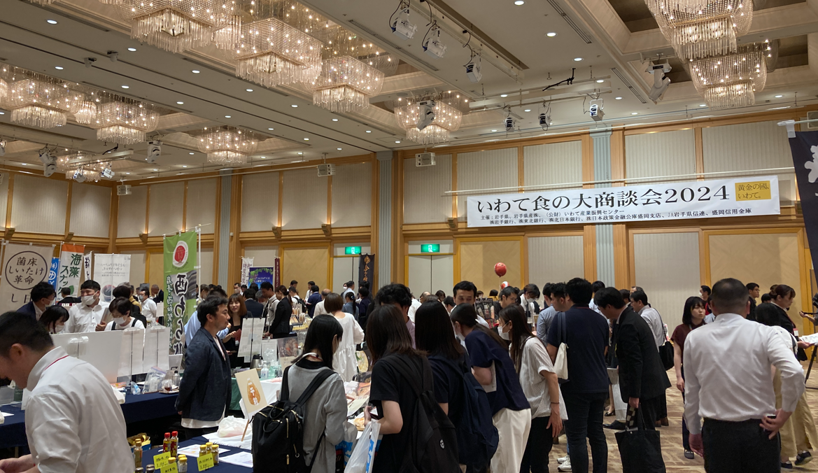
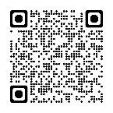
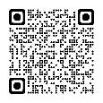
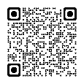
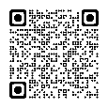
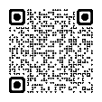
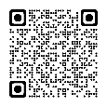
令和７（2025）年度の予定
岩手県
ご案内
いわて食の商談会（盛岡・大阪・名古屋・仙台・東京）
岩手県産品の販路拡大を図るため、盛岡・大阪・名古屋・仙台・東京において、量販店や
外食産業、食品流通関係等のバイヤーの皆様をお招きし、岩手県内の食品業者や農林漁業者が商品をＰＲする商談会を開催いたします。
是非、この機会にご参加くださるよう、御案内します。
各商談会の詳細は、随時、岩手県のホームページ等で
お知らせします。
ページ番号1053601
岩手県ＨＰ ＞ 産業・雇用 ＞ 産業振興 ＞食産業 ＞ 令和７年度 各商談会について
▲大商談会（令和６年度）の様子
盛岡
日 時 ：令和７年６月11日(水) 10:30～15:30
会 場 ：ﾎﾃﾙﾒﾄﾛﾎﾟﾘﾀﾝ盛岡NEW WING（岩手県盛岡市盛岡駅前北通２-27）
出展事業者数：100者程度
主 催：岩手県、岩手県産㈱、㈱岩手銀行、㈱東北銀行、㈱北日本銀行、
㈱日本政策金融公庫盛岡支店、 JA岩手県信連、盛岡信用金庫、
(公財)いわて産業振興センター
Ｒ７年度は
終了しました
名古屋
日 時 ：令和７年７月16日（水） 10:00～15:00
会 場 ：名古屋東急ホテル（愛知県名古屋市中区栄４-６-８）
出展事業者数：30者程度
主 催：岩手県、岩手県産㈱
※名古屋及び大阪開催については、昨年度と開催時期が入れ替わっておりますので、ご注意ください。
バイヤー募集中
大阪
日 時 ：令和７年11月13日（木） 10:00～15：00
会 場 ：ホテル阪神大阪（大阪府大阪市福島区福島５-６-16）
出展事業者数：30者程度
主 催：岩手県、岩手県産㈱
東京
※昨年度と場所が変更になっておりますので、ご注意ください。
出展者募集
９月下旬～予定
仙台
日 時 ：令和８年２月３日（火） 10:00～16:00
会 場 ：ホテルメトロポリタン仙台（宮城県仙台市青葉区中央１-１-１）
出展事業者数：50者程度
主 催：岩手県、岩手県産㈱
出展者募集
11月下旬～予定
東京
日 時 ：令和８年２月18日（水）～20日（金）
会 場 ：幕張メッセ (「スーパーマーケットトレードショー2026」への参加)
出展事業者数：30者程度
主 催：岩手県、(公財)いわて産業振興センター
出展者募集
６月下旬～予定
【問い合わせ】 岩手県商工労働観光部産業経済交流課 TEL 019-629-5531・5539
会場等は変更になる場合があります。御了承ください。
2025/6/23更新

